Slide 1
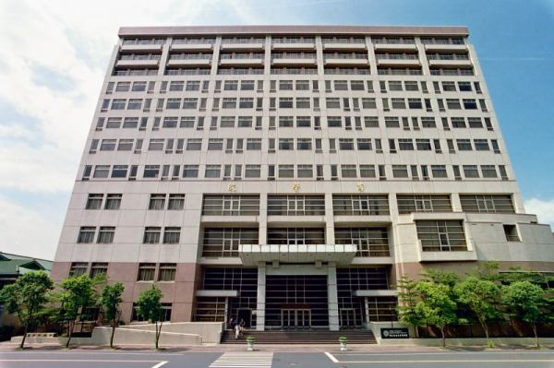
iSVMS 專案2
產品出貨預測
20190828

Slide 2


簡報大綱
一、 前言
二、 研究目的
三、 研究方法
四、 資料分析
五、 預測結果
六、 結論與建議

Slide 3
一、前言

Slide 4
前言
公司自創立以來已有數十年歷史，由於販售的食品品項繁多，僅仰賴主管階層經驗掌握銷貨相關決策並不足夠。商品品項會隨著時間而有頻繁更動，僅靠人力無法快速判斷下個月所有產品的實銷貨量，也就無法推估製造、倉儲、運輸等等成本，因此透過數學模型輔助銷貨相關決策有其必要性。而要預測實銷貨量，也要找出影響實銷貨量多寡的因素，掌握這些因素後，除了有助幫助預測以外，也有助於決策人員對資料的解讀以及決策的選擇。

Slide 5
二、研究目的

Slide 6
研究目的
本研究為了有效幫助企業經營者掌握產品的實銷貨量並制定相關的決策，在此，本研究以列點的方式提出本研究的研究目標：
(一) 找出影響實銷貨量的因素
(二) 建構對於實銷貨量有良好預測力的數學模型

Slide 7
三、研究方法

Slide 8
(一)資料來源
原始資料集：avm_table
資料筆數：1,572,285
欄位數量：54
產品種類數：7,257
資料時段：2014/1 ~ 2017/12 (最小時間單位：月，一共48期)
*備註：原始資料集欄位詳細資訊請參閱附錄一

Slide 9
(二)基準模型
MA3
以前三期的移動平均作為下一期的實銷貨量預測值
線性迴歸、Lasso迴歸、Ridge迴歸
Linear : 多元線性迴歸 (最小平方法)
Lasso : 損失函數中多加上將所有係數的絕對值作為懲罰項
Ridge : 損失函數中多加上將所有係數的平方項作為懲罰項

Slide 10



(三)神經網路實作
類神經網路ANN
時間序列神經網路LSTM
Input & Output :
四月

Slide 11
專案流程
以下先用流程圖簡單說明專案的流程，之後再對各個專案流程的項目作詳細的解說。

Slide 12
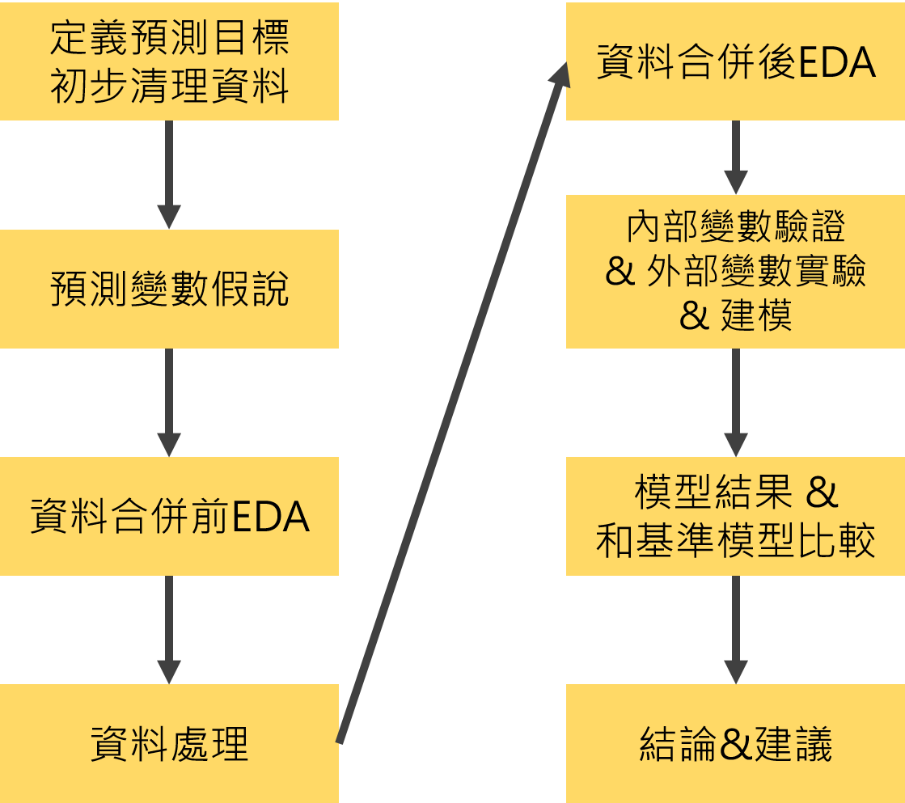
專案流程圖
Notes:
決定預測目標和預測資料維度，然後初步移除缺乏必要資訊的資料。
做探索性資料分析，初步找尋資料中有用的資訊。
提出可能會對之後預測有幫助的變數(提出假說)，並說明理由。
資料處理，後面會有另一張流程圖
用合併後的資料再做一次探索性資料分析，例如對特定的變數進行延遲實驗(看該變數用延遲幾期的資料對預測目標變數最有幫助)。
決定建模會用到的變數，像是 內部變數實驗、有無外部變數實驗
調參並和基準模型比較。
彙整本次專案的結論及未來改進的方向。

Slide 13
2-1 定義預測目標
預測目標：日正食品各產品下一個月分的實銷貨量
預測資料的最小維度將以「產品名稱」和 「年/月」的組合為主，如以下的範例表格
產品一共7257個，一共48期，代表整理後將會有7257*48筆資料
產品名稱 | 年/月 | X | 實銷貨量(Y)
爆米花 | 2014/01 | ... | ...
... | ... | ... | ...
爆米花 | 2017/12 | ... | ...
雞蛋麵 | 2014/01 | ... | ...
... | ... | ... | ...
雞蛋麵 | 2017/12 | ... | ...

Slide 14
2-2 資料初步清理
由於預測目標是各產品下一期的實銷貨量，因此產品名稱如果是NA的資料將不採用(不知道是屬於哪一個產品，之後無法根據產品名稱將資料進行合併)。
這樣將移除16612筆資料，約佔原始資料集的1% (16615/1572285)

Slide 15
3 探索性分析
由於後面會將資料以「年/月」、「產品名稱」合併，資料合併後其分布可能有所改變，故在資料合併前做一次探索性分析，觀察原始資料的特徵。

Slide 16
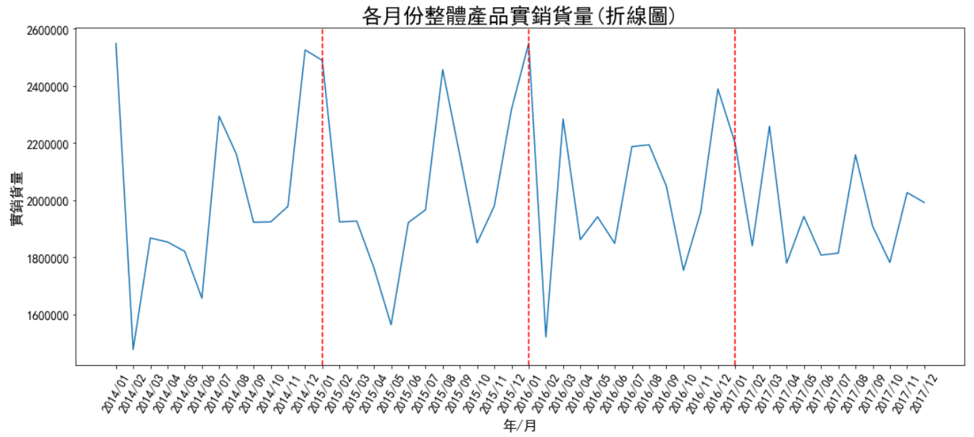
3-1 探索性分析 - 各月份整體產品實銷貨量(折線圖)

Slide 17
探索性分析 - 各月份整體產品實銷貨量(折線圖)
這張圖的觀察重點：
觀察各月份的實銷貨量是否有季節性的波動。
這張圖實際呈現的現象：
各月份整體產品的實銷貨量確實有季節性的波動，通常在年初、年尾和夏季會比較高。
如何應用這張圖所提供的資訊：
希望模型能學到這種季節性的趨勢，因此將「月份」作為預測變數。

Slide 18
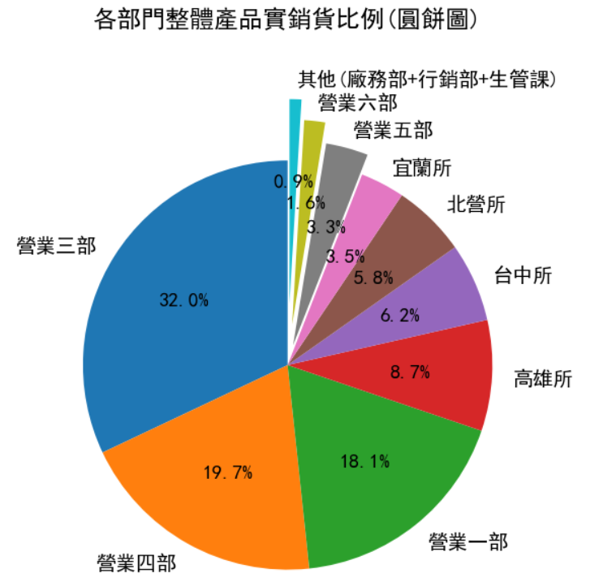
3-2 探索性分析 - 各部門整體產品實銷貨比例(圓餅圖)

Slide 19
探索性分析 - 各部門整體產品實銷貨比例(圓餅圖)
這張圖的觀察重點：
觀察各部門的實銷貨比例
這張圖實際呈現的現象：
各部門整體產品的實銷貨比例有所不同，其中以營業三部最多。
如何應用這張圖所提供的資訊：
這張圖顯示各部門整體產品的實銷貨量會有所不同，因此將「部門」相關的資訊納入解釋變數中。
Notes:
說明為何不能做這個變數
--->和後面"各部門實銷貨量占比”有關，因為以"產品"、"年/月"做groupby，無法將部門用獨熱編碼的形式加入X中，因為2014年1月可能有很多個部門都有賣這項產品，那就不能用獨熱編碼。這部分後面會說明是如何實作的

Slide 20
4 預測變數假說
除了用前 N 個月的實銷貨量作為模型建置的解釋變數之外，為了提升模型的預測能力，以下將列出對預測實銷貨量有幫助的變數。
沒有用「產品名稱」的獨熱編碼作為解釋變數的原因有下：
產品種類高達7000多種，如果將產品用獨熱編碼的形式放入模型會使模型變得很複雜，而且會使訓練成本激增
產品會隨著時間增加，未來只會更多不會更少 (欄位會一直變寬)

Slide 21
4-1 預測變數假說 - 內部變數
「贈送量」、「促銷量」：賣越多，越有可能促銷、贈送
「銷售單價級距1」：高單價賣得少、低單價賣的多
「含稅總成本」、「成本合計」：是不同的成本(成本合計比較偏人工成本，含稅總成本比較偏製造成本)。成本越高，實銷貨量理論上也越高。
「銷貨淨額」、「淨利」：這些數據越高產品應該賣越好
之後會在探索性分析時會觀察這些變數和實銷貨量的關係。

Slide 22
4-2 預測變數假說 - 外部變數
物價指數
食品、飲料及菸草製品零售業之營業額 (將搭配「日正月營業額」)
該月份或下個月是否為特定的農曆節日
選用這些外部變數的想法和相關文獻請參閱以下的線上文件：https://docs.google.com/document/d/1sPBOqAdbux2quXTO70YUCZW2g6fpiKhCCVxY-AyDjwA/edit

Slide 23
5. 資料處理
以下先用流程圖簡單說明資料處理的流程，再另外對一些資料處理的細部項目作補充說明。

Slide 24
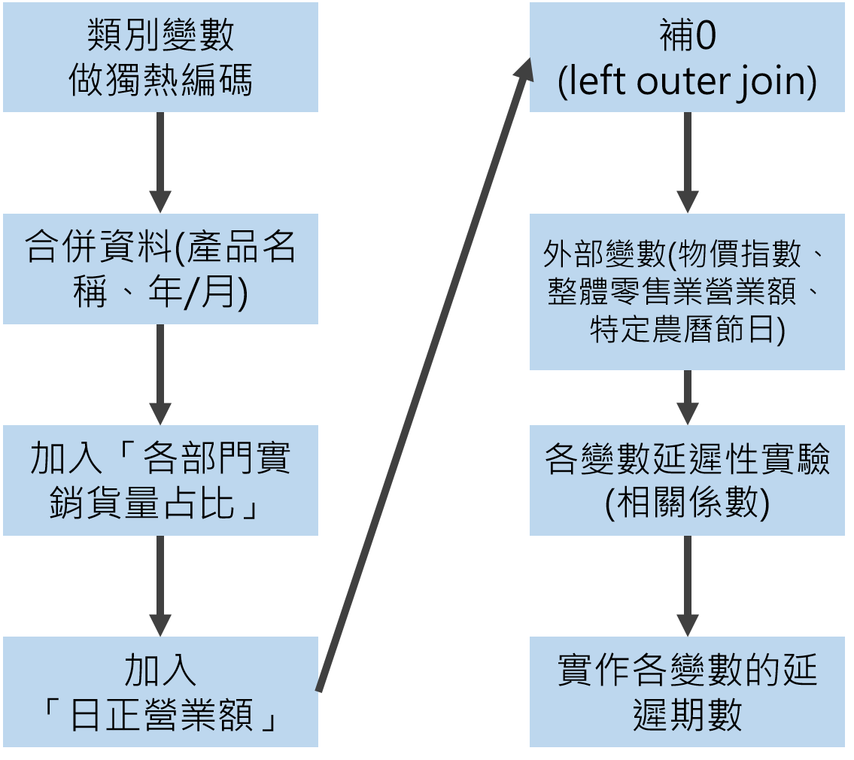
5-1 資料處理流程圖
Notes:
將類別變數做獨熱編碼
將資料集根據「產品名稱」、「年/月」合併 (7257*48 = 348336)
加入「各部門實銷貨量占比」(例如：該產品在2014/01各部門實銷貨量的比例) → 用意是想在X中保留部門的資訊，但又不想要用「產品名稱」、「年/月」、「部門名稱」合併(資料筆數太龐大)
加入「日正月營業額」(使用raw data中的「實銷貨額」求出)
使用left outer join補0 (該產品在某年/某月沒有資料就全部補0)
加入外部變數(物價指數、食品飲料及菸草製品零售業營業額、特定農曆節日)
用相關係數做各變數的延遲性實驗
根據實驗結果實作各變數的延遲期數(所有不能在預測時得知的資料都要做延遲)
記得說會哪個部分會詳細說明(各部門實銷貨量占比、補0會有一張圖)

Slide 25
5-2 合併後的資料維度 - 範例
預測資料的最小維度將以「產品名稱」和 「年/月」的組合為主。
產品一共7257個，一共48期，代表整理後將會有7257*48筆資料
產品名稱 | 年/月 | X | 實銷貨量(Y)
爆米花 | 2014/01 | ... | ...
... | ... | ... | ...
爆米花 | 2017/12 | ... | ...
雞蛋麵 | 2014/01 | ... | ...
... | ... | ... | ...
雞蛋麵 | 2017/12 | ... | ...

Slide 26
5-3 各部門實銷貨量占比 - 範例說明
這列就代表2014/01 綠豆酥在A部門賣出30單位、B部門賣出50單位、C部門未賣出、D部門賣出20單位。
這樣能在一列中保留部門的資訊(原本groupby會直接加總，看不出比例)
產品名稱 | 年/月 | 實銷貨量 | A部門 | B部門 | C部門 | D部門
綠豆酥 | 2014/1 | 100 | 0.3 | 0.5 | 0.0 | 0.2
Notes:
針對上述流程中的第幾步進行說明
我們用比例的方式保留部門的資訊

Slide 27
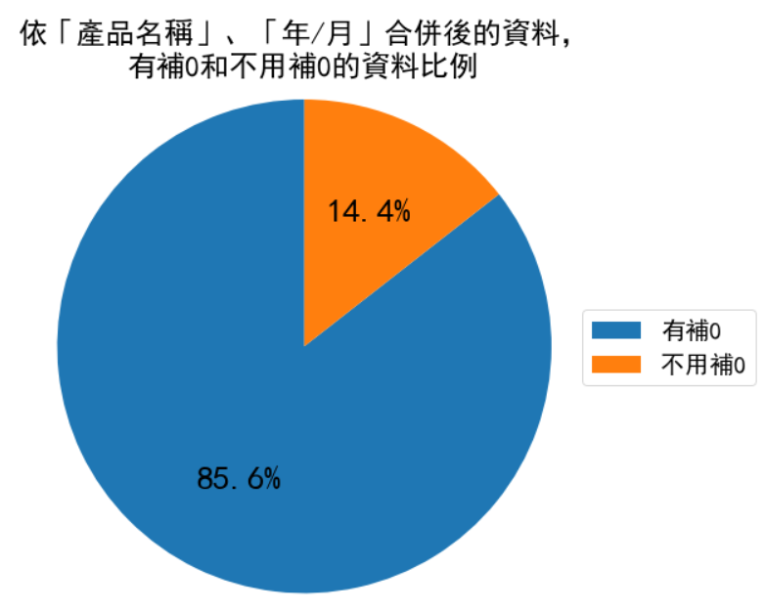
6. 探索性分析 - 合併後的資料有無補0的比例(圓餅圖)
Notes:
沒有資料的原因??
推測是通路商僅有少部分期間訂購

Slide 28
探索性分析 - 合併後的資料有無補0的比例(圓餅圖)
這張圖的觀察重點：
觀察合併後的資料補0的比例。
這張圖實際呈現的現象：
將近8成5的資料補0，代表大多數「產品名稱」和「年/月」的組合在原始的資料集中是完全沒有資訊的。
如何應用這張圖所提供的資訊：
這張圖反應出大多數產品並不會頻繁地出貨；例如在48期中，某支產品可能只有其中3個月有銷貨紀錄，那麼預測這些產品實銷貨量的成效可能不會太好(不過之後建模還是以預測所有的產品為主)。

Slide 29
7. 變數實驗
7-1 相關係數分析
7-2 外部變數實驗

Slide 30
7-1 相關係數分析
Pearson相關係數
實銷貨量延遲、含稅總成本延遲、成本合計延遲、銷貨淨額延遲與Y有明顯線性相關(0.27以上)，其他變數則沒有太明顯的線性相關。
Kendall相關係數
實銷貨量延遲、含稅總成本延遲、成本合計延遲、銷貨淨額延遲與Y有高度相關(0.5以上)；贈送量延遲、促銷量延遲、部分部門變數也有一定程度的相關(0.2以上)。
Speaeman相關係數
實銷貨量延遲、含稅總成本延遲、成本合計延遲、銷貨淨額延遲與Y有高度相關(0.5以上)；部分部門變數相當程度的相關(甚至可達0.3、0.4)；贈送量延遲、促銷量延遲也有一定程度的相關(0.2以上)。

Slide 31
7-1 相關係數分析 - 小結
部分變數與Y(實銷貨量)有明顯關聯，會作為線性迴歸模型選擇變數的參考依據之一。由於線性迴歸模型中並沒有任何的懲罰項(懲罰變數數目過多導致模型過度複雜)，所以後面線性迴歸模型會定義選擇變數的依據，協助線性迴歸模型挑選變數。至於其他模型都能夠學到那些變數重不重要，故其他模型會放入所有內部變數。
*備註：完整實驗記錄請見附錄二表格

Slide 32
7-2 外部變數實驗
外部變數：物價指數、食品飲料及菸草製品零售業之營業額、農曆節慶
使用迴歸, ANN, LSTM model
比較MSE及不同比例下的MAPE
測試項目：
內部+外部
完全沒有外部變數
僅有物價指數
僅有食品飲料及菸草製品零售業之營業額
僅有農曆節慶
內部變數 + 物價指數 & 零售業營業額
內部變數 + 物價指數 & 農曆節慶
內部變數 + 零售業營業額 & 農曆節慶

Slide 33
7-2 外部變數實驗 - 小結
Lasso迴歸：「內部+農曆節慶」的MAPE預測成效較佳，MSE則是「內部變數 + 外部變數」較佳。
Ridge迴歸：「內部+農曆節慶」的MAPE預測成效較佳MSE則是「內部變數 + 物價指數 & 農曆節慶」較佳。
ANN：「內部+食品飲料及菸草製品零售業之營業額」的整體MAPE預測成效較佳，MSE則是「內部變數 + 物價指數 & 農曆節慶」較佳。
LSTM：「內部變數 + 零售業營業額 & 農曆節慶」的整體MAPE預測成效較佳，MSE則是「內部變數 + 物價指數 & 農曆節慶」較佳。

Slide 34
7-2 外部變數實驗 - 小結(續)
農曆節慶對迴歸模型預測效果有幫助。
部分外部變數組合對ANN模型預測效果有幫助。
後面建模採用的變數為
Lasso迴歸：「內部+農曆節慶」
Ridge迴歸：「內部+農曆節慶」
ANN：「內部+食品飲料及菸草製品零售業之營業額」
LSTM：「內部變數 + 零售業營業額 & 農曆節慶」。
*備註：完整實驗記錄請見附錄三表格

Slide 35
8. 建模相關事項
8-1 資料劃分
8-2 衡量模型表現的指標

Slide 36
8-1 建模相關事項 - 資料劃分
訓練集：各產品 2014/01 ~ 2017/11 的資料
驗證集：用訓練集做交叉驗證(神經網路模型)
測試集：各產品的最後一期(2017/12)的資料

Slide 37
8-2 建模相關事項 - 衡量模型表現的指標
衡量模型表現的指標：MSE、MAPE
除了測試集整體資料的MAPE之外，還會另外求出將誤差排序後最低的75%、50%、20%、10%資料的MAPE。
由於測試集中的實銷貨量會有0和接近0的值，這樣會使MAPE算不出來或是暴增，因此在算MAPE時會將資料做以下的調整：
測試集中的實銷貨量範圍界在0到1之間設成1；-1到0之間的設成-1。
實銷貨量預測值範圍界在0到1之間設成1；-1到0之間的設成-1。

Slide 38
四、基準模型

Slide 39
選用的基準模型(Baseline)
MA3 (Moving Average 3 Period , 前三期的移動平均)
迴歸模型 (Linear, Lasso and Ridge Regression)

Slide 40
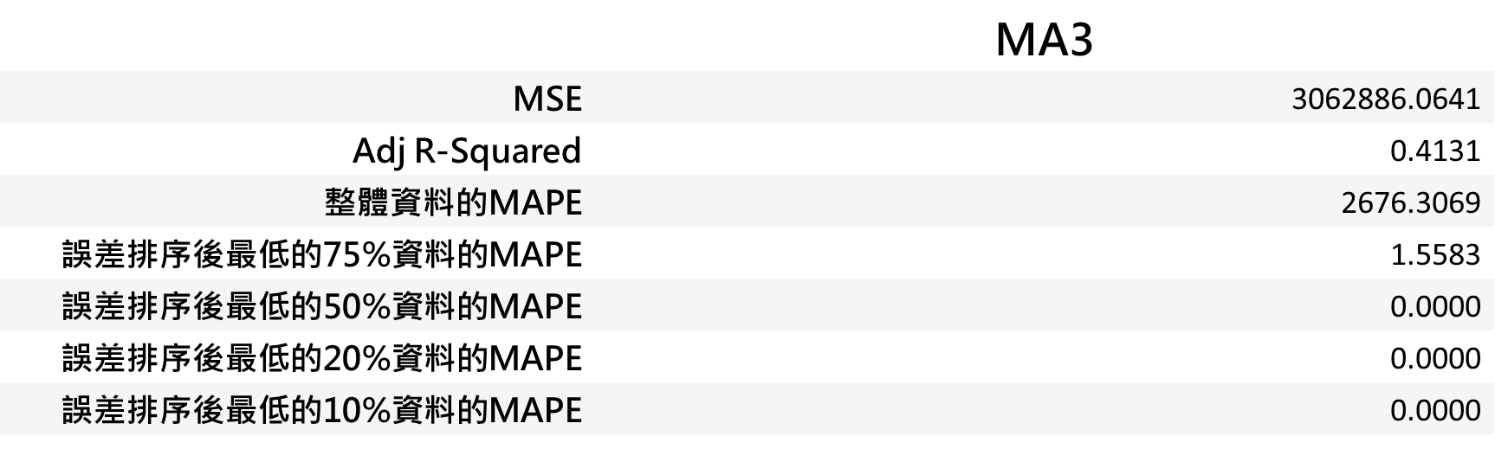
(一) MA3
測試集：2017/12 (每個產品最後一個月的資料)
用前3期實銷貨量的平均去預測下一期的實銷貨量(這裡即用各產品2017/08~2017/10實銷貨量的平均去預測2017/12的實銷貨量)
以下為MA3預測測試集的結果：

Slide 41
(二) 迴歸模型
測試集：2017/12 (每個產品最後一個月的資料)
變數：Lasso和Ridge迴歸模型的外部變數參考之前外部變數實驗的結果，內部變數則全放(線性迴歸的狀況比較特殊，之後會談到)
MinMax特徵縮放：對「X和Y_train」中「個別產品」的資料做特徵縮放
延遲期數：3，用前3期的資料去預測下一期的資料(5月的Y用1~3月的資料去預測；6月的Y月2~4月的資料去預測，以此類推)

Slide 42
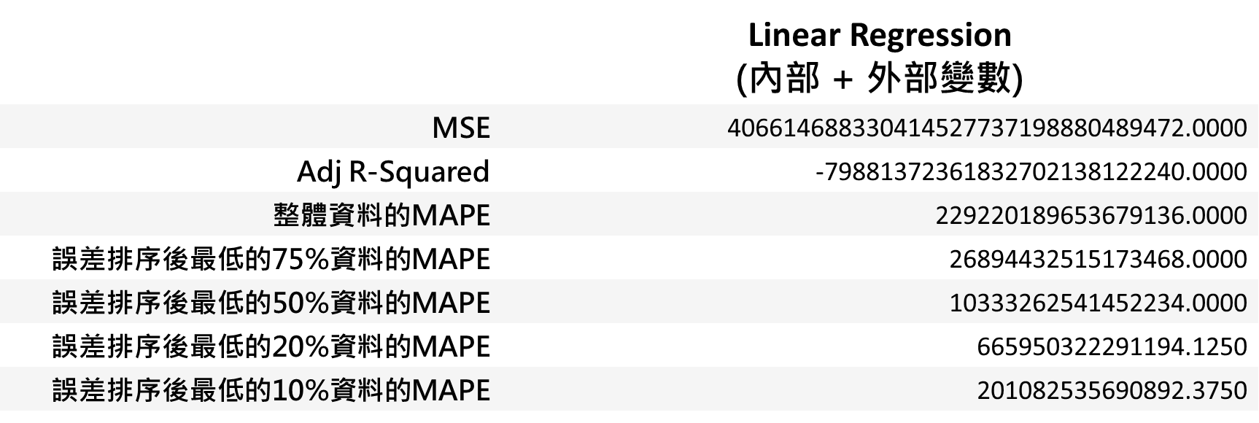
線性迴歸 – 內部 + 外部變數

Slide 43
為什麼線性迴歸模型炸掉了？
右圖是線性迴歸模型(內部 + 外部變數)迴歸係數的部分結果
有些變數的迴歸係數特別地大或特別地小(例如「月份」和「農曆節慶」)，
必須拿掉對預測完全沒有幫助的變數再跑一次線性迴歸模型。
這個月或下個月是否是端午節_延遲2期 | -0.0601
這個月或下個月是否是端午節_延遲3期 | 0.0059
這個月或下個月是否是端午節_延遲4期 | -0.0933
這個月或下個月是否是中元節_延遲2期 | -0.0612
這個月或下個月是否是中元節_延遲3期 | 328983599895.4086
這個月或下個月是否是中元節_延遲4期 | -80882048375.2969
這個月或下個月是否是中秋節_延遲2期 | -328983599895.3425
這個月或下個月是否是中秋節_延遲3期 | 80882048375.2705
這個月或下個月是否是中秋節_延遲4期 | 3498377442969.7109
日正月營業額_延遲2期 | 0.0794
日正月營業額_延遲3期 | 0.0170
日正月營業額_延遲4期 | -0.0031
1月_延遲2期 | -44404359166.7451
1月_延遲3期 | 185976851725.1532
1月_延遲4期 | 1064614560975.7318
2月_延遲2期 | 135061674474.1920
2月_延遲3期 | 886288837908.6416
2月_延遲4期 | 1576125964201.8447
3月_延遲2期 | 702386645622.2358
3月_延遲3期 | 1556631994920.2566
3月_延遲4期 | 1323236431167.3206

Slide 44
該拿掉哪個類別的變數再跑一次迴歸？
判斷是否能直接拿掉該類別變數的標準：
該類別所有的變數和反應變數之間的三種相關係數(Pearson、Kendall、Spearman)皆小於0.1
該類別所有的變數跑完迴歸之後的個別t檢定全都不顯著(p值不小於0.05)
該類別所有的變數跑完迴歸之後的迴歸係數出現異常(過大或過小)
→ 符合以上標準的變數類別：「月份」(12個月份 * 延遲3期 共36個變數)

Slide 45
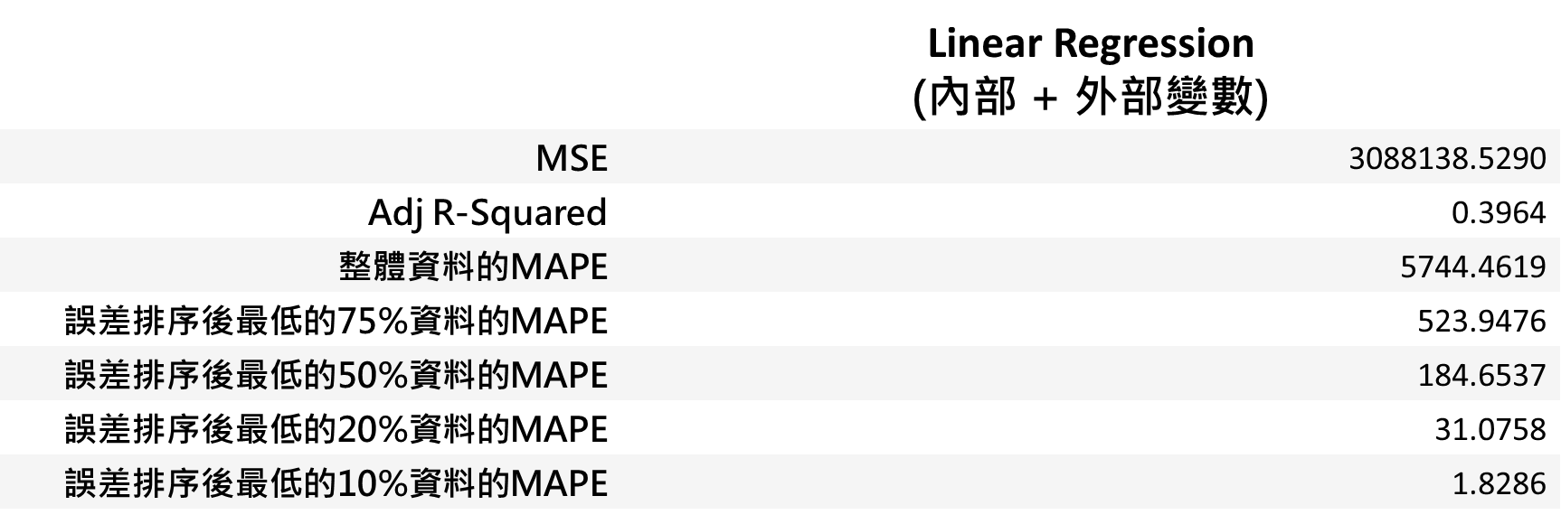
線性迴歸 – 拿掉「月份」

Slide 46
還有某類別的變數需要拿掉嗎？
拿掉月份的線性迴歸模型已經沒有某類別的變數同時符合直接拿掉該類別變數的三個標準，因此這就是線性迴歸的最後結果。

Slide 47
關於Lasso、Ridge迴歸
使用Lasso、Ridge迴歸可以降低模型過度擬合的可能性(透過對損失函數增加迴歸係數懲罰項，避免迴歸係數過高，不像線性迴歸要手動刪除沒有用的變數)
這兩種模型的alpha值目前是透過sklearn的套件(LassoCV、RidgeCV)自動做交叉驗證選出(目前k-fold設為5)。

Slide 48
MA3 & 迴歸模型 預測結果整體MAPE比較
Notes:
根據上圖的結果，Ridge Regression的MAPE是優於其它兩個迴歸模型，
原因在於原本的變數過多(一共有180個變數)，Ridge Regression可以降
低解釋反應變數沒有太大幫助的解釋變數，減緩模型因變數過多導致
的過度擬合現象。

Slide 49
小結
即使是在目前的條件下表現最好的迴歸模型，也沒有贏過預測成本很低的MA3，原因大部分來自於由於多數的產品資料都有補0，MA3的預測方法反而更容易預測準確，因此之後將建立神經網路模型，找尋既有變數和產品實銷貨量的之間的線性和其他非線性的關聯，看是否能夠有更好的預測效果。

Slide 50
五、神經網路

Slide 51
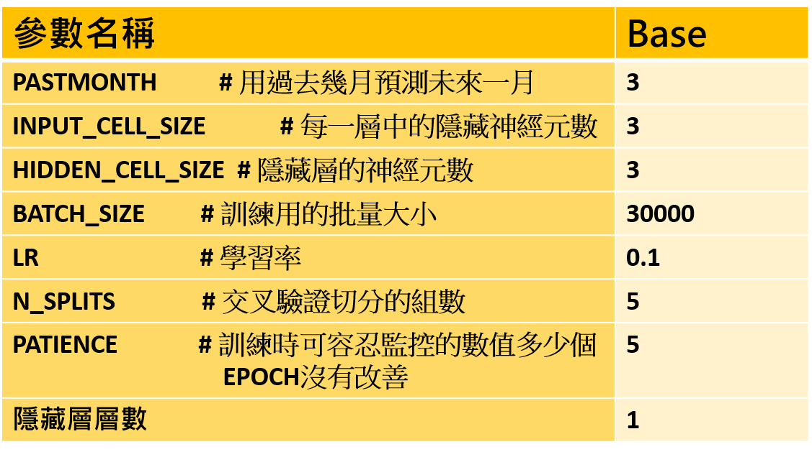
神經網路概述
預測模型：
ANN
LSTM (Long Short Term Memory Network, 長短記憶網路)
超參數 :

Slide 52
神經網路預測成效相關指標
預測結果(表格)：列出整體資料的MAPE、誤差排序後最低的75%、50%、20%、10%的MAPE與整體MSE的表格，其中75%、50%、20%、10%的MAPE可以了解模型在不同百分位數下的預測成效，另外附上MSE的數值以供參考。
Y vs Y-hat散佈圖：觀察模型預測值與實際值的差異，理想情況是圖形呈現完全正相關。
MAPE分布圖：觀察出MAPE的分布概況，MAPE是否分布平均或有極端值影響整體MAPE。

Slide 53
(一) ANN預測結果
 | ANN 內部+食品飲料及菸草製品零售業之營業額
整體資料的MAPE | 3721.9441
誤差排序後最低的75%資料的MAPE | 378.4747
誤差排序後最低的50%資料的MAPE | 142.2847
誤差排序後最低的20%資料的MAPE | 55.2040
誤差排序後最低的10%資料的MAPE | 29.2466
MSE | 3385788.2536

Slide 54
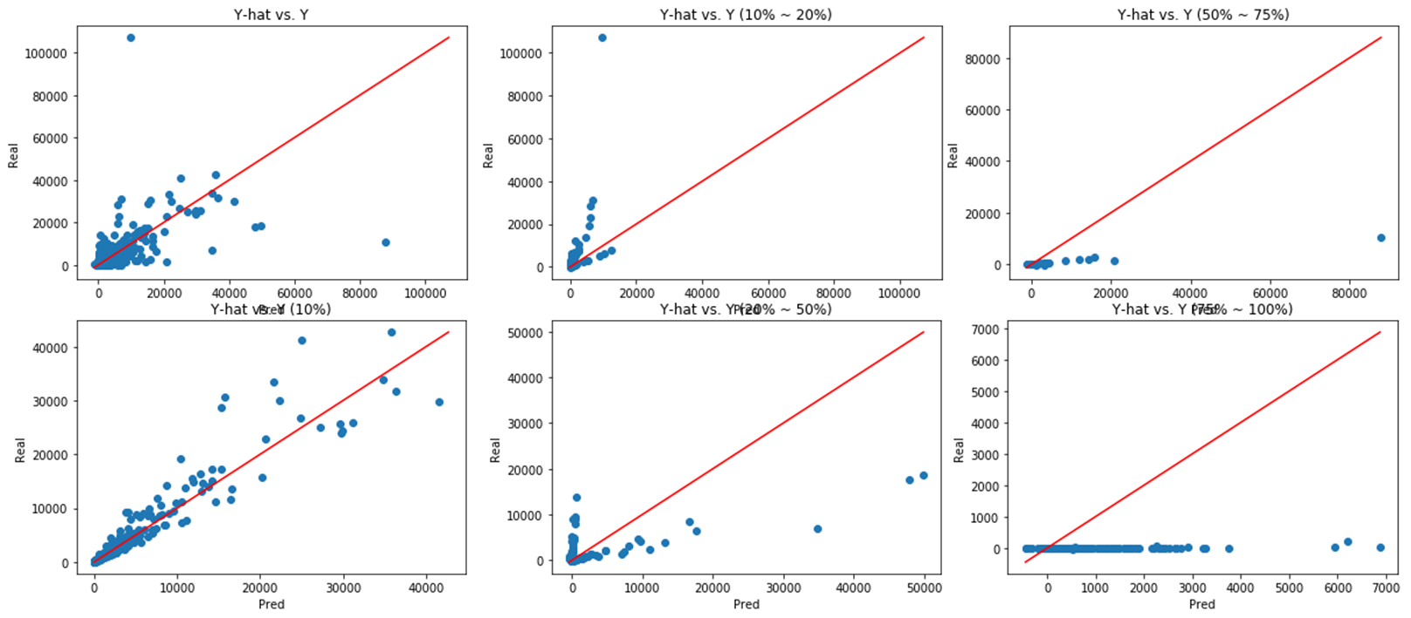
(一) ANN預測結果 - Y vs Y-hat散佈圖
*備註：紅線為45度線，若模型完美預測，則所有點應落在紅線上

Slide 55
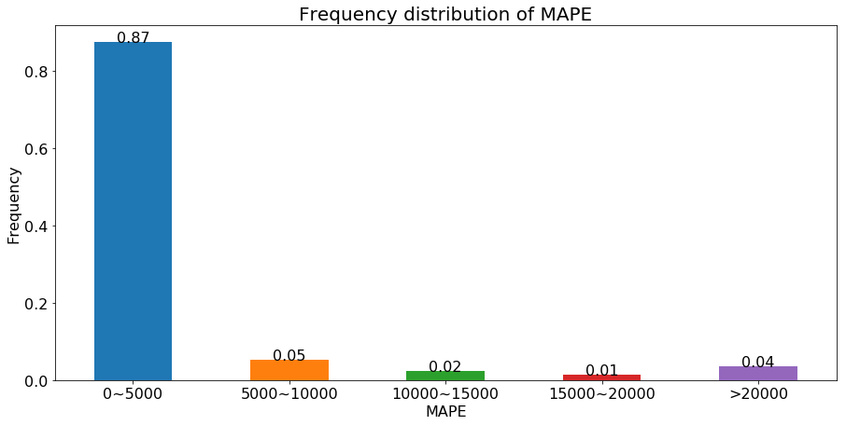
(一) ANN預測結果 - MAPE分布圖

Slide 56
(二) LSTM預測結果
 | LSTM 內部變數 + 零售業營業額 & 農曆節慶
整體資料的MAPE | 3805.7969
誤差排序後最低的75%資料的MAPE | 355.3944
誤差排序後最低的50%資料的MAPE | 134.0325
誤差排序後最低的20%資料的MAPE | 54.6444
誤差排序後最低的10%資料的MAPE | 28.5452
MSE | 2906503.2918

Slide 57
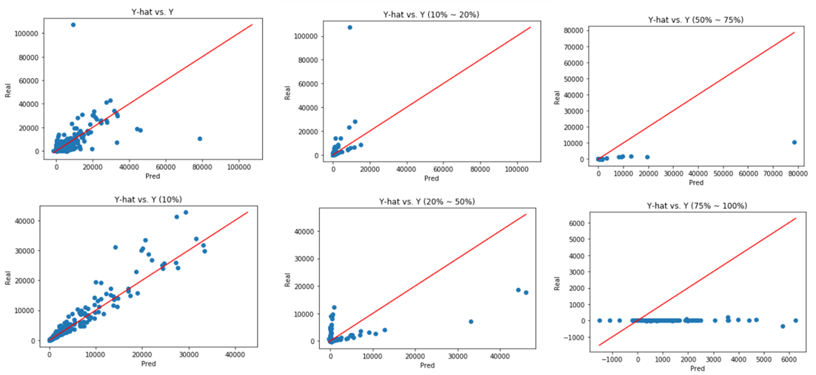
(二) LSTM預測結果 - Y vs Y-hat散佈圖
*備註：紅線為45度線，若模型完美預測，則所有點應落在紅線上

Slide 58
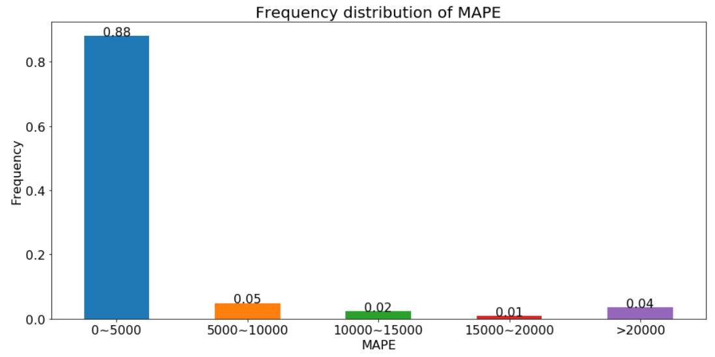
(二) LSTM預測結果 - MAPE分布圖

Slide 59
小結
ANN與LSTM均採用最佳的變數組合，MAPE是ANN略佳，MSE則是LSTM勝出，但大體上差距並不大。
補0的資料，神經網路高估造成MAPE暴增。
產品在該月份若有銷貨量時，模型仍可預測的不錯。
部分產品的預測成效頗差，導致整體預測效果看似不佳。

Slide 60
六、與基準模型的比較

Slide 61
與基準模型的比較
透過下一頁的表格，比較不同模型之間其最佳變數組合的預測結果，看神經網路模型是否能夠打敗基準模型。
在下一頁的表格中，在相同的模型表現指標下(如MSE、MAPE等)，不同模型之間表現最好的值會以粉紅底色作為註記。

Slide 62
 | MA3 | Linear Regression (內部拿掉月份 + 外部變數) | Lasso Regression (內部變數 + 農曆節慶) | Ridge Regression (內部變數 + 農曆節慶) | ANN 內部+食品飲料及菸草製品零售業之營業額 | LSTM 內部變數 + 零售業營業額 & 農曆節慶
整體資料的MAPE | 2676.3069 | 5744.4619 | 5496.3145 | 5096.6863 | 3721.9441 | 3805.7969
誤差排序後最低的75%資料的MAPE | 1.5583 | 523.9476 | 496.6894 | 442.4896 | 378.4747 | 355.3944
誤差排序後最低的50%資料的MAPE | 0.0000 | 184.6537 | 174.2979 | 154.6278 | 142.2847 | 134.0325
誤差排序後最低的20%資料的MAPE | 0.0000 | 31.0758 | 30.0676 | 27.5601 | 55.2040 | 54.6444
誤差排序後最低的10%資料的MAPE | 0.0000 | 1.8286 | 1.6074 | 1.2592 | 29.2466 | 28.5452
MSE | 3062886.0641 | 3088138.5290 | 3063948.5442 | 3103617.1748 | 3385788.2536 | 2906503.6918

Slide 63
小結
大部分的預測成效指標均是MA3最佳，僅MSE是LSTM的模型較好。原因在於這份資料集有太多補0的資料，導致若連續四期均無銷貨紀錄，那MA3的預測成效便會極佳(完美預測)，MAPE為0。由上表可知，至少一半的資料均是如此，這也是MA3模型整體MAPE如此低的主要原因。
儘管神經網路與迴歸模型均不如MA3，但神經網路模型在整體的MAPE方面(3000多)仍明顯優於迴歸模型(5000多)。

Slide 64
七、結論與建議

Slide 65
結論 - 影響實銷貨量的因素
各模型影響實銷貨量的因素最佳組合：
線性迴歸：內部變數(拿掉月份) + 所有外部變數
Lasso迴歸：內部變數 + 農曆節慶
Ridge迴歸：內部變數 + 農曆節慶
ANN：內部 + 食品飲料及菸草製品零售業之營業額
LSTM：內部變數 + 食品飲料及菸草製品零售業營業額 & 農曆節慶

Slide 66
結論與建議 – 關於預測模型
雖然本研究的預測目標是「各產品下一個月份的實銷貨量」，但是大多數的產品好幾期無銷售紀錄，導致模型的預測效果其實沒有很好，因此未來可以只用「近期熱門產品」的資料來建模，不過要如何決定哪些產品是近期熱門產品又是另外一個值得探討的議題。建議客戶可以多提供關於產品的資訊(例如產品大類)，或是直接提供目標分析產品的資料(在目前7000多個產品下，無法直接從既有資訊找出哪些產品是客戶比較在意的部分)，若有更明確的方向，模型的預測表現將有所提升。

Slide 67
THE END

Slide 68
八、附錄

Slide 69
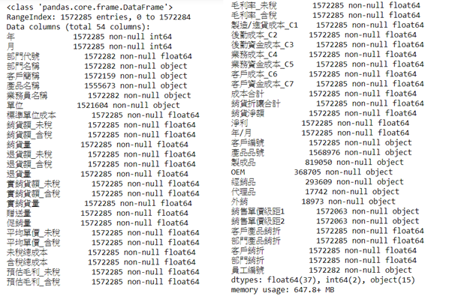
附錄一、原始資料集欄位詳細資訊

Slide 70
附錄二、各變數和實銷貨量的相關係數分析結果

Slide 71
Pearson相關係數 – 第一部分
變數名稱 | VS 實銷貨量 | 變數名稱 | VS 實銷貨量
實銷貨量_延遲2期 | 0.3769 | 促銷量_延遲2期 | 0.0735
實銷貨量_延遲3期 | 0.3734 | 促銷量_延遲3期 | 0.0764
實銷貨量_延遲4期 | 0.3807 | 促銷量_延遲4期 | 0.0733
含稅總成本_延遲2期 | 0.3681 | 0 <= 銷售單價 < 50_延遲2期 | 0.1336
含稅總成本_延遲3期 | 0.3651 | 0 <= 銷售單價 < 50_延遲3期 | 0.1314
含稅總成本_延遲4期 | 0.3726 | 0 <= 銷售單價 < 50_延遲4期 | 0.1434
成本合計_延遲2期 | 0.2890 | 100 <= 銷售單價 < 150_延遲2期 | 0.0828
成本合計_延遲3期 | 0.2855 | 100 <= 銷售單價 < 150_延遲3期 | 0.0797
成本合計_延遲4期 | 0.2948 | 100 <= 銷售單價 < 150_延遲4期 | 0.0797
銷貨淨額_延遲2期 | 0.3756 | 1000以上_延遲2期 | 0.0288
銷貨淨額_延遲3期 | 0.3723 | 1000以上_延遲3期 | 0.0283
銷貨淨額_延遲4期 | 0.3797 | 1000以上_延遲4期 | 0.0276
淨利_延遲2期 | 0.0717 | 150 <= 銷售單價 < 200_延遲2期 | 0.0472
淨利_延遲3期 | 0.0722 | 150 <= 銷售單價 < 200_延遲3期 | 0.0477
淨利_延遲4期 | 0.0726 | 150 <= 銷售單價 < 200_延遲4期 | 0.0464
贈送量_延遲2期 | 0.0818 | 200 <= 銷售單價 < 250_延遲2期 | 0.0511
贈送量_延遲3期 | 0.0808 | 200 <= 銷售單價 < 250_延遲3期 | 0.0496
贈送量_延遲4期 | 0.0785 | 200 <= 銷售單價 < 250_延遲4期 | 0.0551

Slide 72
Pearson相關係數 – 第二部分
變數名稱 | VS 實銷貨量 | 變數名稱 | VS 實銷貨量
250 <= 銷售單價 < 300_延遲2期 | 0.0379 | 500 <= 銷售單價 < 550_延遲2期 | 0.0159
250 <= 銷售單價 < 300_延遲3期 | 0.0369 | 500 <= 銷售單價 < 550_延遲3期 | 0.0156
250 <= 銷售單價 < 300_延遲4期 | 0.0390 | 500 <= 銷售單價 < 550_延遲4期 | 0.0143
300 <= 銷售單價 < 350_延遲2期 | 0.0249 | 550 <= 銷售單價 < 600_延遲2期 | 0.0129
300 <= 銷售單價 < 350_延遲3期 | 0.0239 | 550 <= 銷售單價 < 600_延遲3期 | 0.0139
300 <= 銷售單價 < 350_延遲4期 | 0.0253 | 550 <= 銷售單價 < 600_延遲4期 | 0.0139
350 <= 銷售單價 < 400_延遲2期 | 0.0177 | 600 <= 銷售單價 < 650_延遲2期 | 0.0194
350 <= 銷售單價 < 400_延遲3期 | 0.0184 | 600 <= 銷售單價 < 650_延遲3期 | 0.0193
350 <= 銷售單價 < 400_延遲4期 | 0.0163 | 600 <= 銷售單價 < 650_延遲4期 | 0.0194
400 <= 銷售單價 < 450_延遲2期 | 0.0190 | 650 <= 銷售單價 < 700_延遲2期 | 0.0055
400 <= 銷售單價 < 450_延遲3期 | 0.0224 | 650 <= 銷售單價 < 700_延遲3期 | 0.0047
400 <= 銷售單價 < 450_延遲4期 | 0.0205 | 650 <= 銷售單價 < 700_延遲4期 | 0.0036
450 <= 銷售單價 < 500_延遲2期 | 0.0170 | 700 <= 銷售單價 < 750_延遲2期 | 0.0006
450 <= 銷售單價 < 500_延遲3期 | 0.0173 | 700 <= 銷售單價 < 750_延遲3期 | 0.0041
450 <= 銷售單價 < 500_延遲4期 | 0.0144 | 700 <= 銷售單價 < 750_延遲4期 | 0.0007
50 <= 銷售單價 < 100_延遲2期 | 0.1215 | 750 <= 銷售單價 < 800_延遲2期 | 0.0073
50 <= 銷售單價 < 100_延遲3期 | 0.1258 | 750 <= 銷售單價 < 800_延遲3期 | 0.0080
50 <= 銷售單價 < 100_延遲4期 | 0.1298 | 750 <= 銷售單價 < 800_延遲4期 | 0.0105

Slide 73
Pearson相關係數 – 第三部分
變數名稱 | VS 實銷貨量 | 變數名稱 | VS 實銷貨量
800 <= 銷售單價 < 850_延遲2期 | 0.0166 | 宜蘭所_延遲2期 | 0.1726
800 <= 銷售單價 < 850_延遲3期 | 0.0156 | 宜蘭所_延遲3期 | 0.1670
800 <= 銷售單價 < 850_延遲4期 | 0.0151 | 宜蘭所_延遲4期 | 0.1630
850 <= 銷售單價 < 900_延遲2期 | 0.0135 | 廠務部_延遲2期 | 0.0730
850 <= 銷售單價 < 900_延遲3期 | 0.0108 | 廠務部_延遲3期 | 0.0752
850 <= 銷售單價 < 900_延遲4期 | 0.0131 | 廠務部_延遲4期 | 0.0762
900 <= 銷售單價 < 950_延遲2期 | 0.0096 | 營業一部_延遲2期 | 0.1636
900 <= 銷售單價 < 950_延遲3期 | 0.0122 | 營業一部_延遲3期 | 0.1604
900 <= 銷售單價 < 950_延遲4期 | 0.0104 | 營業一部_延遲4期 | 0.1606
950 <= 銷售單價 < 1000_延遲2期 | 0.0199 | 營業三部_延遲2期 | 0.1256
950 <= 銷售單價 < 1000_延遲3期 | 0.0195 | 營業三部_延遲3期 | 0.1251
950 <= 銷售單價 < 1000_延遲4期 | 0.0219 | 營業三部_延遲4期 | 0.1236
北營所_延遲2期 | 0.1478 | 營業五部_延遲2期 | 0.1034
北營所_延遲3期 | 0.1466 | 營業五部_延遲3期 | 0.0971
北營所_延遲4期 | 0.1453 | 營業五部_延遲4期 | 0.0957
台中所_延遲2期 | 0.1527 | 營業六部_延遲2期 | 0.0640
台中所_延遲3期 | 0.1494 | 營業六部_延遲3期 | 0.0658
台中所_延遲4期 | 0.1479 | 營業六部_延遲4期 | 0.0626

Slide 74
Pearson相關係數 – 第四部分
變數名稱 | VS 實銷貨量 | 變數名稱 | VS 實銷貨量
營業四部_延遲2期 | 0.0291 | 這個月或下個月是否是元宵節_延遲2期 | -0.0004
營業四部_延遲3期 | 0.0340 | 這個月或下個月是否是元宵節_延遲3期 | -0.0136
營業四部_延遲4期 | 0.0536 | 這個月或下個月是否是元宵節_延遲4期 | -0.0223
行銷部_延遲2期 | 0.0962 | 這個月或下個月是否是清明節_延遲2期 | -0.0226
行銷部_延遲3期 | 0.0966 | 這個月或下個月是否是清明節_延遲3期 | -0.0097
行銷部_延遲4期 | 0.0969 | 這個月或下個月是否是清明節_延遲4期 | 0.0058
高雄所_延遲2期 | 0.1575 | 這個月或下個月是否是端午節_延遲2期 | -0.0016
高雄所_延遲3期 | 0.1557 | 這個月或下個月是否是端午節_延遲3期 | -0.0045
高雄所_延遲4期 | 0.1565 | 這個月或下個月是否是端午節_延遲4期 | -0.0100
物價指數_延遲2期 | 0.0206 | 這個月或下個月是否是中元節_延遲2期 | -0.0101
物價指數_延遲3期 | 0.0120 | 這個月或下個月是否是中元節_延遲3期 | 0.0277
物價指數_延遲4期 | 0.0009 | 這個月或下個月是否是中元節_延遲4期 | 0.0543
食品、飲料及菸草製品零售業之營業額_延遲2期 | 0.0013 | 這個月或下個月是否是中秋節_延遲2期 | 0.0277
食品、飲料及菸草製品零售業之營業額_延遲3期 | 0.0288 | 這個月或下個月是否是中秋節_延遲3期 | 0.0543
食品、飲料及菸草製品零售業之營業額_延遲4期 | 0.0187 | 這個月或下個月是否是中秋節_延遲4期 | 0.0179
這個月或下個月是否是春節_延遲2期 | 0.0001 | 日正月營業額_延遲2期 | -0.0026
這個月或下個月是否是春節_延遲3期 | -0.0067 | 日正月營業額_延遲3期 | 0.0154
這個月或下個月是否是春節_延遲4期 | -0.0174 | 日正月營業額_延遲4期 | 0.0192

Slide 75
Pearson相關係數 – 第五部分
變數名稱 | VS 實銷貨量 | 變數名稱 | VS 實銷貨量
01_延遲2期 | 0.0156 | 07_延遲2期 | -0.0077
01_延遲3期 | -0.0104 | 07_延遲3期 | -0.0101
01_延遲4期 | -0.0128 | 07_延遲4期 | 0.0410
02_延遲2期 | -0.0104 | 08_延遲2期 | -0.0101
02_延遲3期 | -0.0128 | 08_延遲3期 | 0.0410
02_延遲4期 | -0.0174 | 08_延遲4期 | 0.0357
03_延遲2期 | -0.0128 | 09_延遲2期 | 0.0410
03_延遲3期 | -0.0174 | 09_延遲3期 | 0.0357
03_延遲4期 | 0.0044 | 09_延遲4期 | -0.0113
04_延遲2期 | -0.0174 | 10_延遲2期 | 0.0357
04_延遲3期 | 0.0044 | 10_延遲3期 | -0.0113
04_延遲4期 | 0.0034 | 10_延遲4期 | -0.0305
05_延遲2期 | 0.0044 | 11_延遲2期 | -0.0113
05_延遲3期 | 0.0034 | 11_延遲3期 | -0.0305
05_延遲4期 | -0.0077 | 11_延遲4期 | 0.0156
06_延遲2期 | 0.0034 | 12_延遲2期 | -0.0305
06_延遲3期 | -0.0077 | 12_延遲3期 | 0.0156
06_延遲4期 | -0.0101 | 12_延遲4期 | -0.0104

Slide 76
Kendall相關係數 – 第一部分
變數名稱 | VS 實銷貨量 | 變數名稱 | VS 實銷貨量
實銷貨量_延遲2期 | 0.5682 | 促銷量_延遲2期 | 0.2110
實銷貨量_延遲3期 | 0.5679 | 促銷量_延遲3期 | 0.2126
實銷貨量_延遲4期 | 0.5754 | 促銷量_延遲4期 | 0.2132
含稅總成本_延遲2期 | 0.5650 | 0 <= 銷售單價 < 50_延遲2期 | 0.2766
含稅總成本_延遲3期 | 0.5650 | 0 <= 銷售單價 < 50_延遲3期 | 0.2768
含稅總成本_延遲4期 | 0.5726 | 0 <= 銷售單價 < 50_延遲4期 | 0.2890
成本合計_延遲2期 | 0.5237 | 100 <= 銷售單價 < 150_延遲2期 | 0.1777
成本合計_延遲3期 | 0.5236 | 100 <= 銷售單價 < 150_延遲3期 | 0.1757
成本合計_延遲4期 | 0.5321 | 100 <= 銷售單價 < 150_延遲4期 | 0.1745
銷貨淨額_延遲2期 | 0.5617 | 1000以上_延遲2期 | 0.0388
銷貨淨額_延遲3期 | 0.5618 | 1000以上_延遲3期 | 0.0406
銷貨淨額_延遲4期 | 0.5696 | 1000以上_延遲4期 | 0.0381
淨利_延遲2期 | 0.0721 | 150 <= 銷售單價 < 200_延遲2期 | 0.1094
淨利_延遲3期 | 0.0734 | 150 <= 銷售單價 < 200_延遲3期 | 0.1095
淨利_延遲4期 | 0.0738 | 150 <= 銷售單價 < 200_延遲4期 | 0.1084
贈送量_延遲2期 | 0.2031 | 200 <= 銷售單價 < 250_延遲2期 | 0.1043
贈送量_延遲3期 | 0.2034 | 200 <= 銷售單價 < 250_延遲3期 | 0.1031
贈送量_延遲4期 | 0.2046 | 200 <= 銷售單價 < 250_延遲4期 | 0.1049

Slide 77
Kendall相關係數 – 第二部分
變數名稱 | VS 實銷貨量 | 變數名稱 | VS 實銷貨量
250 <= 銷售單價 < 300_延遲2期 | 0.0676 | 500 <= 銷售單價 < 550_延遲2期 | 0.0259
250 <= 銷售單價 < 300_延遲3期 | 0.0668 | 500 <= 銷售單價 < 550_延遲3期 | 0.0258
250 <= 銷售單價 < 300_延遲4期 | 0.0676 | 500 <= 銷售單價 < 550_延遲4期 | 0.0259
300 <= 銷售單價 < 350_延遲2期 | 0.0615 | 550 <= 銷售單價 < 600_延遲2期 | 0.0319
300 <= 銷售單價 < 350_延遲3期 | 0.0608 | 550 <= 銷售單價 < 600_延遲3期 | 0.0331
300 <= 銷售單價 < 350_延遲4期 | 0.0611 | 550 <= 銷售單價 < 600_延遲4期 | 0.0343
350 <= 銷售單價 < 400_延遲2期 | 0.0494 | 600 <= 銷售單價 < 650_延遲2期 | 0.0349
350 <= 銷售單價 < 400_延遲3期 | 0.0501 | 600 <= 銷售單價 < 650_延遲3期 | 0.0344
350 <= 銷售單價 < 400_延遲4期 | 0.0475 | 600 <= 銷售單價 < 650_延遲4期 | 0.0341
400 <= 銷售單價 < 450_延遲2期 | 0.0405 | 650 <= 銷售單價 < 700_延遲2期 | 0.0228
400 <= 銷售單價 < 450_延遲3期 | 0.0420 | 650 <= 銷售單價 < 700_延遲3期 | 0.0225
400 <= 銷售單價 < 450_延遲4期 | 0.0408 | 650 <= 銷售單價 < 700_延遲4期 | 0.0207
450 <= 銷售單價 < 500_延遲2期 | 0.0291 | 700 <= 銷售單價 < 750_延遲2期 | 0.0061
450 <= 銷售單價 < 500_延遲3期 | 0.0300 | 700 <= 銷售單價 < 750_延遲3期 | 0.0120
450 <= 銷售單價 < 500_延遲4期 | 0.0286 | 700 <= 銷售單價 < 750_延遲4期 | 0.0108
50 <= 銷售單價 < 100_延遲2期 | 0.2588 | 750 <= 銷售單價 < 800_延遲2期 | 0.0194
50 <= 銷售單價 < 100_延遲3期 | 0.2639 | 750 <= 銷售單價 < 800_延遲3期 | 0.0193
50 <= 銷售單價 < 100_延遲4期 | 0.2666 | 750 <= 銷售單價 < 800_延遲4期 | 0.0201

Slide 78
Kendall相關係數 – 第三部分
變數名稱 | VS 實銷貨量 | 變數名稱 | VS 實銷貨量
800 <= 銷售單價 < 850_延遲2期 | 0.0289 | 宜蘭所_延遲2期 | 0.3974
800 <= 銷售單價 < 850_延遲3期 | 0.0278 | 宜蘭所_延遲3期 | 0.3947
800 <= 銷售單價 < 850_延遲4期 | 0.0290 | 宜蘭所_延遲4期 | 0.3919
850 <= 銷售單價 < 900_延遲2期 | 0.0229 | 廠務部_延遲2期 | 0.2967
850 <= 銷售單價 < 900_延遲3期 | 0.0222 | 廠務部_延遲3期 | 0.2977
850 <= 銷售單價 < 900_延遲4期 | 0.0228 | 廠務部_延遲4期 | 0.2968
900 <= 銷售單價 < 950_延遲2期 | 0.0179 | 營業一部_延遲2期 | 0.3494
900 <= 銷售單價 < 950_延遲3期 | 0.0184 | 營業一部_延遲3期 | 0.3477
900 <= 銷售單價 < 950_延遲4期 | 0.0169 | 營業一部_延遲4期 | 0.3468
950 <= 銷售單價 < 1000_延遲2期 | 0.0303 | 營業三部_延遲2期 | 0.2395
950 <= 銷售單價 < 1000_延遲3期 | 0.0319 | 營業三部_延遲3期 | 0.2386
950 <= 銷售單價 < 1000_延遲4期 | 0.0321 | 營業三部_延遲4期 | 0.2375
北營所_延遲2期 | 0.3887 | 營業五部_延遲2期 | 0.2030
北營所_延遲3期 | 0.3875 | 營業五部_延遲3期 | 0.1986
北營所_延遲4期 | 0.3861 | 營業五部_延遲4期 | 0.1969
台中所_延遲2期 | 0.3654 | 營業六部_延遲2期 | 0.1427
台中所_延遲3期 | 0.3643 | 營業六部_延遲3期 | 0.1441
台中所_延遲4期 | 0.3633 | 營業六部_延遲4期 | 0.1431

Slide 79
Kendall相關係數 – 第四部分
變數名稱 | VS 實銷貨量 | 變數名稱 | VS 實銷貨量
營業四部_延遲2期 | 0.1044 | 這個月或下個月是否是元宵節_延遲2期 | 0.0059
營業四部_延遲3期 | 0.1083 | 這個月或下個月是否是元宵節_延遲3期 | -0.0073
營業四部_延遲4期 | 0.1252 | 這個月或下個月是否是元宵節_延遲4期 | -0.0177
行銷部_延遲2期 | 0.2834 | 這個月或下個月是否是清明節_延遲2期 | -0.0177
行銷部_延遲3期 | 0.2828 | 這個月或下個月是否是清明節_延遲3期 | -0.0085
行銷部_延遲4期 | 0.2819 | 這個月或下個月是否是清明節_延遲4期 | 0.0039
高雄所_延遲2期 | 0.3807 | 這個月或下個月是否是端午節_延遲2期 | -0.0032
高雄所_延遲3期 | 0.3801 | 這個月或下個月是否是端午節_延遲3期 | -0.0039
高雄所_延遲4期 | 0.3796 | 這個月或下個月是否是端午節_延遲4期 | -0.0055
物價指數_延遲2期 | 0.0204 | 這個月或下個月是否是中元節_延遲2期 | -0.0067
物價指數_延遲3期 | 0.0133 | 這個月或下個月是否是中元節_延遲3期 | 0.0221
物價指數_延遲4期 | -0.0016 | 這個月或下個月是否是中元節_延遲4期 | 0.0394
食品、飲料及菸草製品零售業之營業額_延遲2期 | 0.0049 | 這個月或下個月是否是中秋節_延遲2期 | 0.0221
食品、飲料及菸草製品零售業之營業額_延遲3期 | 0.0222 | 這個月或下個月是否是中秋節_延遲3期 | 0.0394
食品、飲料及菸草製品零售業之營業額_延遲4期 | 0.0151 | 這個月或下個月是否是中秋節_延遲4期 | 0.0075
這個月或下個月是否是春節_延遲2期 | 0.0046 | 日正月營業額_延遲2期 | 0.0006
這個月或下個月是否是春節_延遲3期 | -0.0006 | 日正月營業額_延遲3期 | 0.0124
這個月或下個月是否是春節_延遲4期 | -0.0116 | 日正月營業額_延遲4期 | 0.0154

Slide 80
Kendall相關係數 – 第五部分
變數名稱 | VS 實銷貨量 | 變數名稱 | VS 實銷貨量
01_延遲2期 | 0.0161 | 07_延遲2期 | -0.0055
01_延遲3期 | -0.0039 | 07_延遲3期 | -0.0055
01_延遲4期 | -0.0093 | 07_延遲4期 | 0.0312
02_延遲2期 | -0.0039 | 08_延遲2期 | -0.0055
02_延遲3期 | -0.0093 | 08_延遲3期 | 0.0312
02_延遲4期 | -0.0144 | 08_延遲4期 | 0.0244
03_延遲2期 | -0.0093 | 09_延遲2期 | 0.0312
03_延遲3期 | -0.0144 | 09_延遲3期 | 0.0244
03_延遲4期 | 0.0029 | 09_延遲4期 | -0.0142
04_延遲2期 | -0.0144 | 10_延遲2期 | 0.0244
04_延遲3期 | 0.0029 | 10_延遲3期 | -0.0142
04_延遲4期 | 0.0022 | 10_延遲4期 | -0.0244
05_延遲2期 | 0.0029 | 11_延遲2期 | -0.0142
05_延遲3期 | 0.0022 | 11_延遲3期 | -0.0244
05_延遲4期 | -0.0055 | 11_延遲4期 | 0.0161
06_延遲2期 | 0.0022 | 12_延遲2期 | -0.0244
06_延遲3期 | -0.0055 | 12_延遲3期 | 0.0161
06_延遲4期 | -0.0055 | 12_延遲4期 | -0.0039

Slide 81
Spearman相關係數 – 第一部分
變數名稱 | VS 實銷貨量 | 變數名稱 | VS 實銷貨量
實銷貨量_延遲2期 | 0.5970 | 促銷量_延遲2期 | 0.2219
實銷貨量_延遲3期 | 0.5976 | 促銷量_延遲3期 | 0.2235
實銷貨量_延遲4期 | 0.6065 | 促銷量_延遲4期 | 0.2242
含稅總成本_延遲2期 | 0.5950 | 0 <= 銷售單價 < 50_延遲2期 | 0.2919
含稅總成本_延遲3期 | 0.5960 | 0 <= 銷售單價 < 50_延遲3期 | 0.2921
含稅總成本_延遲4期 | 0.6047 | 0 <= 銷售單價 < 50_延遲4期 | 0.3048
成本合計_延遲2期 | 0.5561 | 100 <= 銷售單價 < 150_延遲2期 | 0.1867
成本合計_延遲3期 | 0.5569 | 100 <= 銷售單價 < 150_延遲3期 | 0.1845
成本合計_延遲4期 | 0.5665 | 100 <= 銷售單價 < 150_延遲4期 | 0.1833
銷貨淨額_延遲2期 | 0.5922 | 1000以上_延遲2期 | 0.0406
銷貨淨額_延遲3期 | 0.5932 | 1000以上_延遲3期 | 0.0425
銷貨淨額_延遲4期 | 0.6022 | 1000以上_延遲4期 | 0.0399
淨利_延遲2期 | 0.0823 | 150 <= 銷售單價 < 200_延遲2期 | 0.1147
淨利_延遲3期 | 0.0839 | 150 <= 銷售單價 < 200_延遲3期 | 0.1148
淨利_延遲4期 | 0.0844 | 150 <= 銷售單價 < 200_延遲4期 | 0.1137
贈送量_延遲2期 | 0.2132 | 200 <= 銷售單價 < 250_延遲2期 | 0.1093
贈送量_延遲3期 | 0.2136 | 200 <= 銷售單價 < 250_延遲3期 | 0.1081
贈送量_延遲4期 | 0.2149 | 200 <= 銷售單價 < 250_延遲4期 | 0.1099

Slide 82
Spearman相關係數 – 第二部分
變數名稱 | VS 實銷貨量 | 變數名稱 | VS 實銷貨量
250 <= 銷售單價 < 300_延遲2期 | 0.0708 | 500 <= 銷售單價 < 550_延遲2期 | 0.0271
250 <= 銷售單價 < 300_延遲3期 | 0.0700 | 500 <= 銷售單價 < 550_延遲3期 | 0.0270
250 <= 銷售單價 < 300_延遲4期 | 0.0708 | 500 <= 銷售單價 < 550_延遲4期 | 0.0272
300 <= 銷售單價 < 350_延遲2期 | 0.0645 | 550 <= 銷售單價 < 600_延遲2期 | 0.0334
300 <= 銷售單價 < 350_延遲3期 | 0.0637 | 550 <= 銷售單價 < 600_延遲3期 | 0.0347
300 <= 銷售單價 < 350_延遲4期 | 0.0640 | 550 <= 銷售單價 < 600_延遲4期 | 0.0359
350 <= 銷售單價 < 400_延遲2期 | 0.0517 | 600 <= 銷售單價 < 650_延遲2期 | 0.0365
350 <= 銷售單價 < 400_延遲3期 | 0.0524 | 600 <= 銷售單價 < 650_延遲3期 | 0.0360
350 <= 銷售單價 < 400_延遲4期 | 0.0497 | 600 <= 銷售單價 < 650_延遲4期 | 0.0357
400 <= 銷售單價 < 450_延遲2期 | 0.0424 | 650 <= 銷售單價 < 700_延遲2期 | 0.0239
400 <= 銷售單價 < 450_延遲3期 | 0.0440 | 650 <= 銷售單價 < 700_延遲3期 | 0.0235
400 <= 銷售單價 < 450_延遲4期 | 0.0427 | 650 <= 銷售單價 < 700_延遲4期 | 0.0217
450 <= 銷售單價 < 500_延遲2期 | 0.0305 | 700 <= 銷售單價 < 750_延遲2期 | 0.0064
450 <= 銷售單價 < 500_延遲3期 | 0.0314 | 700 <= 銷售單價 < 750_延遲3期 | 0.0126
450 <= 銷售單價 < 500_延遲4期 | 0.0299 | 700 <= 銷售單價 < 750_延遲4期 | 0.0113
50 <= 銷售單價 < 100_延遲2期 | 0.2730 | 750 <= 銷售單價 < 800_延遲2期 | 0.0203
50 <= 銷售單價 < 100_延遲3期 | 0.2782 | 750 <= 銷售單價 < 800_延遲3期 | 0.0202
50 <= 銷售單價 < 100_延遲4期 | 0.2810 | 750 <= 銷售單價 < 800_延遲4期 | 0.0210

Slide 83
Spearman相關係數 – 第三部分
變數名稱 | VS 實銷貨量 | 變數名稱 | VS 實銷貨量
800 <= 銷售單價 < 850_延遲2期 | 0.0302 | 宜蘭所_延遲2期 | 0.4207
800 <= 銷售單價 < 850_延遲3期 | 0.0291 | 宜蘭所_延遲3期 | 0.4181
800 <= 銷售單價 < 850_延遲4期 | 0.0304 | 宜蘭所_延遲4期 | 0.4151
850 <= 銷售單價 < 900_延遲2期 | 0.0239 | 廠務部_延遲2期 | 0.3141
850 <= 銷售單價 < 900_延遲3期 | 0.0232 | 廠務部_延遲3期 | 0.3151
850 <= 銷售單價 < 900_延遲4期 | 0.0239 | 廠務部_延遲4期 | 0.3142
900 <= 銷售單價 < 950_延遲2期 | 0.0188 | 營業一部_延遲2期 | 0.3683
900 <= 銷售單價 < 950_延遲3期 | 0.0193 | 營業一部_延遲3期 | 0.3666
900 <= 銷售單價 < 950_延遲4期 | 0.0177 | 營業一部_延遲4期 | 0.3656
950 <= 銷售單價 < 1000_延遲2期 | 0.0318 | 營業三部_延遲2期 | 0.2517
950 <= 銷售單價 < 1000_延遲3期 | 0.0333 | 營業三部_延遲3期 | 0.2508
950 <= 銷售單價 < 1000_延遲4期 | 0.0336 | 營業三部_延遲4期 | 0.2496
北營所_延遲2期 | 0.4117 | 營業五部_延遲2期 | 0.2131
北營所_延遲3期 | 0.4105 | 營業五部_延遲3期 | 0.2086
北營所_延遲4期 | 0.4090 | 營業五部_延遲4期 | 0.2068
台中所_延遲2期 | 0.3865 | 營業六部_延遲2期 | 0.1497
台中所_延遲3期 | 0.3854 | 營業六部_延遲3期 | 0.1511
台中所_延遲4期 | 0.3844 | 營業六部_延遲4期 | 0.1501

Slide 84
Spearman相關係數 – 第四部分
變數名稱 | VS 實銷貨量 | 變數名稱 | VS 實銷貨量
營業四部_延遲2期 | 0.1100 | 這個月或下個月是否是元宵節_延遲2期 | 0.0061
營業四部_延遲3期 | 0.1140 | 這個月或下個月是否是元宵節_延遲3期 | -0.0076
營業四部_延遲4期 | 0.1317 | 這個月或下個月是否是元宵節_延遲4期 | -0.0185
行銷部_延遲2期 | 0.2989 | 這個月或下個月是否是清明節_延遲2期 | -0.0185
行銷部_延遲3期 | 0.2982 | 這個月或下個月是否是清明節_延遲3期 | -0.0089
行銷部_延遲4期 | 0.2972 | 這個月或下個月是否是清明節_延遲4期 | 0.0040
高雄所_延遲2期 | 0.4031 | 這個月或下個月是否是端午節_延遲2期 | -0.0034
高雄所_延遲3期 | 0.4025 | 這個月或下個月是否是端午節_延遲3期 | -0.0041
高雄所_延遲4期 | 0.4020 | 這個月或下個月是否是端午節_延遲4期 | -0.0058
物價指數_延遲2期 | 0.0259 | 這個月或下個月是否是中元節_延遲2期 | -0.0070
物價指數_延遲3期 | 0.0168 | 這個月或下個月是否是中元節_延遲3期 | 0.0231
物價指數_延遲4期 | -0.0020 | 這個月或下個月是否是中元節_延遲4期 | 0.0413
食品、飲料及菸草製品零售業之營業額_延遲2期 | 0.0062 | 這個月或下個月是否是中秋節_延遲2期 | 0.0231
食品、飲料及菸草製品零售業之營業額_延遲3期 | 0.0281 | 這個月或下個月是否是中秋節_延遲3期 | 0.0413
食品、飲料及菸草製品零售業之營業額_延遲4期 | 0.0191 | 這個月或下個月是否是中秋節_延遲4期 | 0.0078
這個月或下個月是否是春節_延遲2期 | 0.0049 | 日正月營業額_延遲2期 | 0.0007
這個月或下個月是否是春節_延遲3期 | -0.0006 | 日正月營業額_延遲3期 | 0.0158
這個月或下個月是否是春節_延遲4期 | -0.0121 | 日正月營業額_延遲4期 | 0.0195

Slide 85
Spearman相關係數 – 第五部分
變數名稱 | VS 實銷貨量 | 變數名稱 | VS 實銷貨量
01_延遲2期 | 0.0169 | 07_延遲2期 | -0.0057
01_延遲3期 | -0.0041 | 07_延遲3期 | -0.0058
01_延遲4期 | -0.0097 | 07_延遲4期 | 0.0327
02_延遲2期 | -0.0041 | 08_延遲2期 | -0.0058
02_延遲3期 | -0.0097 | 08_延遲3期 | 0.0327
02_延遲4期 | -0.0151 | 08_延遲4期 | 0.0255
03_延遲2期 | -0.0097 | 09_延遲2期 | 0.0327
03_延遲3期 | -0.0151 | 09_延遲3期 | 0.0255
03_延遲4期 | 0.0031 | 09_延遲4期 | -0.0149
04_延遲2期 | -0.0151 | 10_延遲2期 | 0.0255
04_延遲3期 | 0.0031 | 10_延遲3期 | -0.0149
04_延遲4期 | 0.0023 | 10_延遲4期 | -0.0255
05_延遲2期 | 0.0031 | 11_延遲2期 | -0.0149
05_延遲3期 | 0.0023 | 11_延遲3期 | -0.0255
05_延遲4期 | -0.0057 | 11_延遲4期 | 0.0169
06_延遲2期 | 0.0023 | 12_延遲2期 | -0.0255
06_延遲3期 | -0.0057 | 12_延遲3期 | 0.0169
06_延遲4期 | -0.0058 | 12_延遲4期 | -0.0041

Slide 86
附錄三- 迴歸 & ANN & LSTM外部變數實驗結果 註：在相同的模型表現指標下(如MSE、整體MAPE等)，各個變數組合中的最低值會將其所在的表格塗色作為註記

Slide 87
Lasso迴歸 – 第一部分
 | 內部+外部 | 內部+ 物價指數 | 內部+食品飲料及菸草製品零售業之營業額 | 內部+ 農曆節慶
整體資料的MAPE | 5563.0466 | 5551.6981 | 6056.3291 | 5496.3145
誤差排序後最低的75%資料的MAPE | 503.9130 | 502.5199 | 564.5779 | 496.6894
誤差排序後最低的50%資料的MAPE | 177.2189 | 176.6852 | 199.2156 | 174.2979
誤差排序後最低的20%資料的MAPE | 30.3702 | 30.3004 | 32.4793 | 30.0676
誤差排序後最低的10%資料的MAPE | 1.6061 | 1.5936 | 1.8621 | 1.6074
MSE | 3073210.6144 | 3073344.5099 | 3061408.2308 | 3063948.5442

Slide 88
Lasso迴歸 – 第二部分
 | 內部變數 + 物價指數 & 零售業營業額 | 內部變數 + 物價指數 & 農曆節慶 | 內部變數 + 零售業營業額 & 農曆節慶 | 內部+外部
整體資料的MAPE | 6015.8774 | 5693.9762 | 7189.1210 | 5765.5335
誤差排序後最低的75%資料的MAPE | 560.4822 | 524.5751 | 706.4022 | 534.5693
誤差排序後最低的50%資料的MAPE | 197.6757 | 184.8884 | 250.1664 | 188.5751
誤差排序後最低的20%資料的MAPE | 32.3609 | 31.5711 | 33.8884 | 31.8698
誤差排序後最低的10%資料的MAPE | 1.8393 | 1.9436 | 2.7192 | 1.9447
MSE | 3056389.9192 | 3022355.0606 | 3042940.1126 | 3002286.5556

Slide 89
Ridge迴歸 – 第一部分
 | 內部+外部 | 內部+ 物價指數 | 內部+食品飲料及菸草製品零售業之營業額 | 內部+ 農曆節慶
整體資料的MAPE | 5568.7956 | 5531.5610 | 6141.7700 | 5096.6863
誤差排序後最低的75%資料的MAPE | 502.3290 | 497.7601 | 572.1312 | 442.4896
誤差排序後最低的50%資料的MAPE | 176.9348 | 175.2948 | 201.7307 | 154.6278
誤差排序後最低的20%資料的MAPE | 30.4262 | 30.3248 | 31.4762 | 27.5601
誤差排序後最低的10%資料的MAPE | 1.7178 | 1.7227 | 1.4535 | 1.2592
MSE | 3090982.4172 | 3091668.5019 | 3075052.8002 | 3103617.1748

Slide 90
Ridge迴歸 – 第二部分
 | 內部變數 + 物價指數 & 零售業營業額 | 內部變數 + 物價指數 & 農曆節慶 | 內部變數 + 零售業營業額 & 農曆節慶 | 內部+外部
整體資料的MAPE | 6177.9432 | 7204.1812 | 6315.1810 | 9067.8182
誤差排序後最低的75%資料的MAPE | 576.7481 | 703.6436 | 593.6151 | 928.7402
誤差排序後最低的50%資料的MAPE | 203.3537 | 248.5428 | 209.2436 | 333.9584
誤差排序後最低的20%資料的MAPE | 31.6226 | 34.0756 | 31.9705 | 36.7546
誤差排序後最低的10%資料的MAPE | 1.4600 | 2.8486 | 1.4838 | 5.4166
MSE | 3074387.3746 | 3062490.9959 | 3070571.6361 | 3091380.0853

Slide 91
ANN – 第一部分
 | 內部+外部 | 內部+ 物價指數 | 內部+食品飲料及菸草製品零售業之營業額 | 內部+ 農曆節慶
整體資料的MAPE | 6607.341 | 6223.691 | 3721.565 | 6463.213
誤差排序後最低的75%資料的MAPE | 721.055 | 671.128 | 377.987 | 702.355
誤差排序後最低的50%資料的MAPE | 271.573 | 252.833 | 141.759 | 264.622
誤差排序後最低的20%資料的MAPE | 63.789 | 63.873 | 54.834 | 63.843
誤差排序後最低的10%資料的MAPE | 41.123 | 40.972 | 28.912 | 41.095
MSE | 2861455.191 | 2933209.148 | 3357035.518 | 2888050.630

Slide 92
ANN – 第二部分
 | 內部變數 + 物價指數 & 零售業營業額 | 內部變數 + 物價指數 & 農曆節慶 | 內部變數 + 零售業營業額 & 農曆節慶 | 內部+外部
整體資料的MAPE | 4236.079 | 4724.910 | 6767.162 | 6163.866
誤差排序後最低的75%資料的MAPE | 397.841 | 461.544 | 741.332 | 663.441
誤差排序後最低的50%資料的MAPE | 146.320 | 171.059 | 279.147 | 249.974
誤差排序後最低的20%資料的MAPE | 55.139 | 57.394 | 63.809 | 63.909
誤差排序後最低的10%資料的MAPE | 29.064 | 32.788 | 41.307 | 41.045
MSE | 3378556.602 | 2811788.021 | 2832470.904 | 2944692.130

Slide 93
LSTM – 第一部分
 | 內部+外部 | 內部+ 物價指數 | 內部+食品飲料及菸草製品零售業之營業額 | 內部+ 農曆節慶
整體資料的MAPE | 6652.4341 | 6016.8768 | 3865.7107 | 4686.8170
誤差排序後最低的75%資料的MAPE | 727.4277 | 620.8620 | 349.6397 | 464.1644
誤差排序後最低的50%資料的MAPE | 274.5277 | 219.3167 | 132.1049 | 162.5994
誤差排序後最低的20%資料的MAPE | 64.8800 | 60.7867 | 53.4080 | 54.7812
誤差排序後最低的10%資料的MAPE | 41.4863 | 35.6925 | 27.6980 | 29.6072
MSE | 2867363.0675 | 3019352.7227 | 2963446.6378 | 2564339.3197

Slide 94
LSTM – 第二部分
 | 內部變數 + 物價指數 & 零售業營業額 | 內部變數 + 物價指數 & 農曆節慶 | 內部變數 + 零售業營業額 & 農曆節慶 | 內部+外部
整體資料的MAPE | 6438.4301 | 6889.8654 | 4471.4458 | 3805.7969
誤差排序後最低的75%資料的MAPE | 699.7063 | 756.8027 | 411.4868 | 355.3944
誤差排序後最低的50%資料的MAPE | 264.2022 | 285.5344 | 139.3897 | 134.0325
誤差排序後最低的20%資料的MAPE | 64.7420 | 64.8691 | 52.5592 | 54.6444
誤差排序後最低的10%資料的MAPE | 41.3833 | 41.6352 | 26.1929 | 28.5452
MSE | 2906373.6736 | 2825195.1759 | 2522883.1118 | 2906503.2918

Slide 95
附錄四 - statsmodels OLS報表
由於scikit-learn的linear_model沒有計算變數個別t檢定p值的method，因此用statsmodels的OLS模型作為代替(兩種模型都是用最小平方法來估計迴歸係數，可以互相參照)

Slide 96
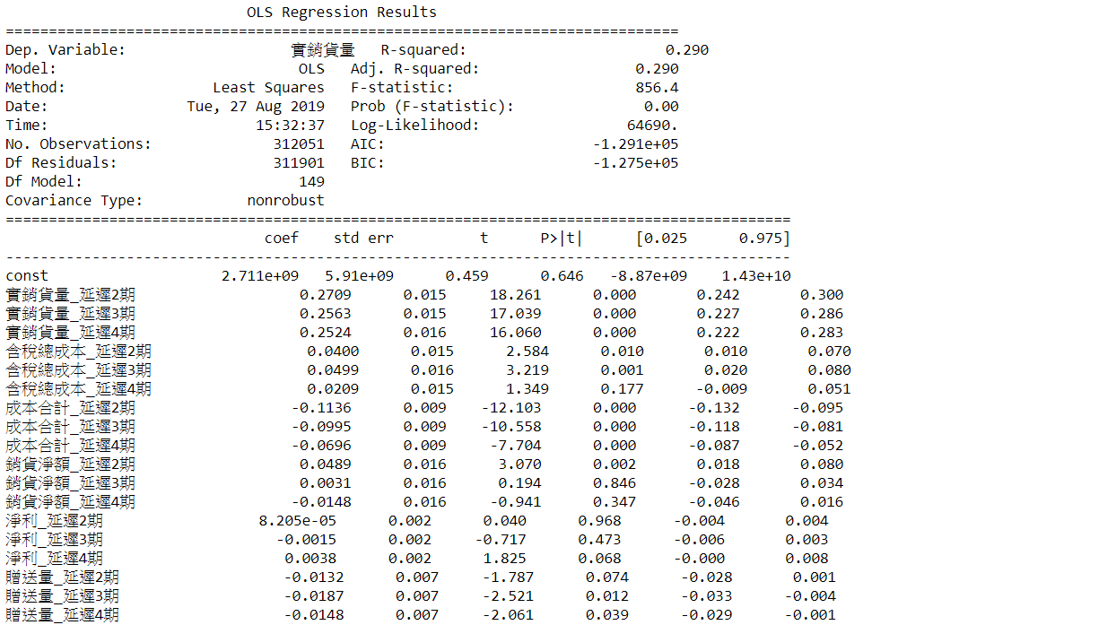

Slide 97
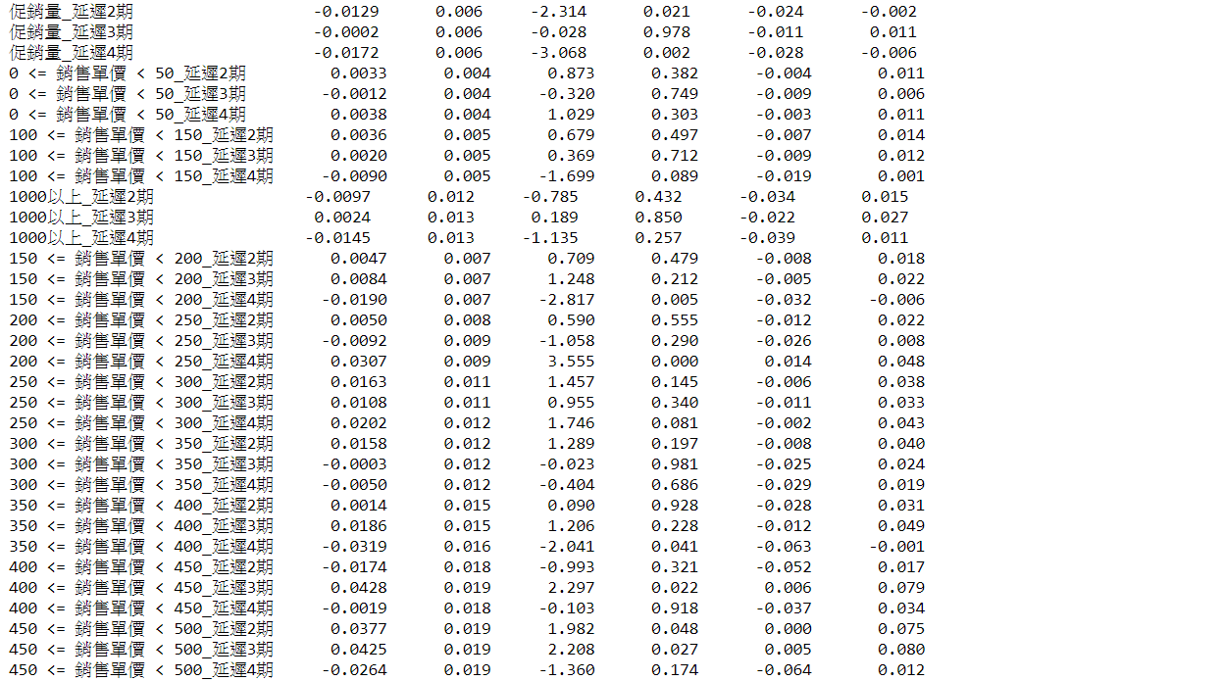

Slide 98
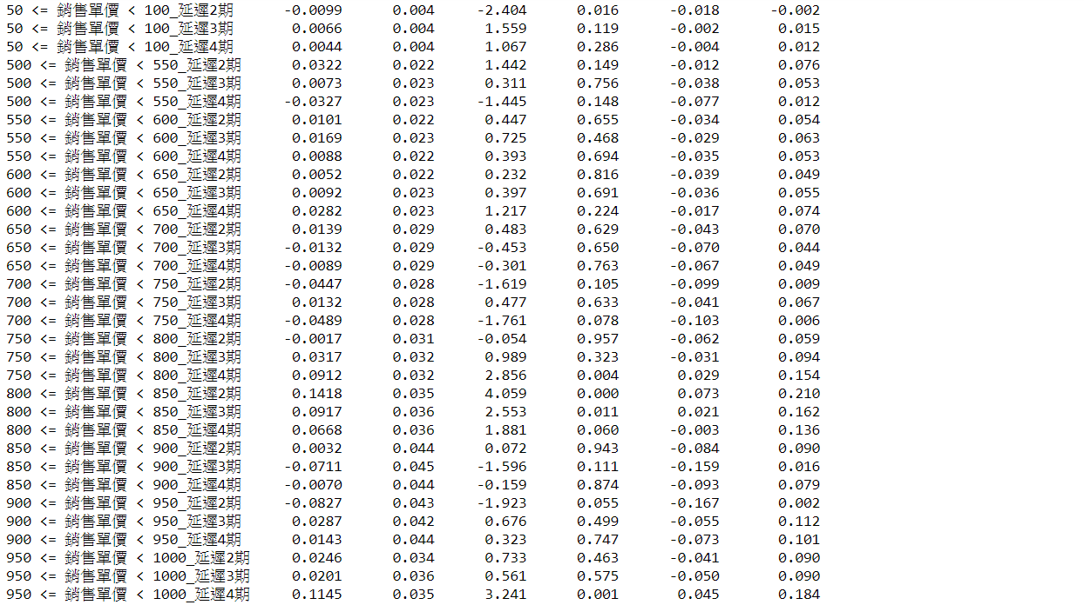

Slide 99
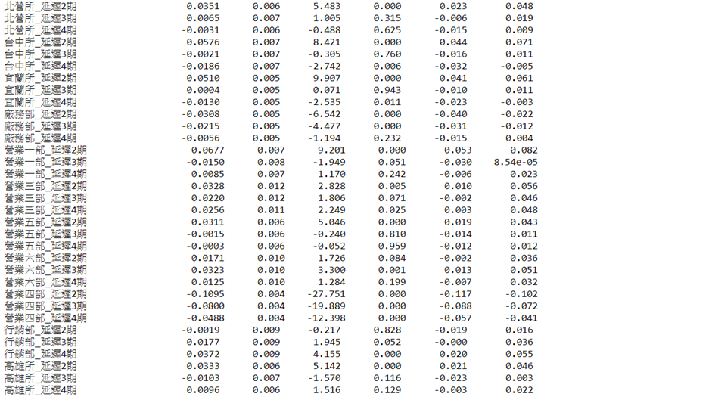

Slide 100
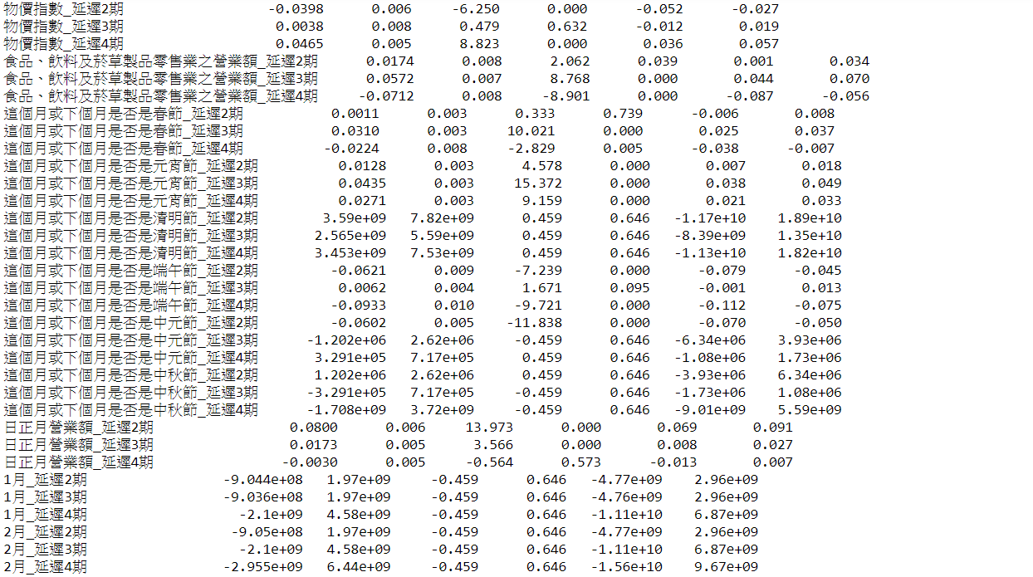

Slide 101
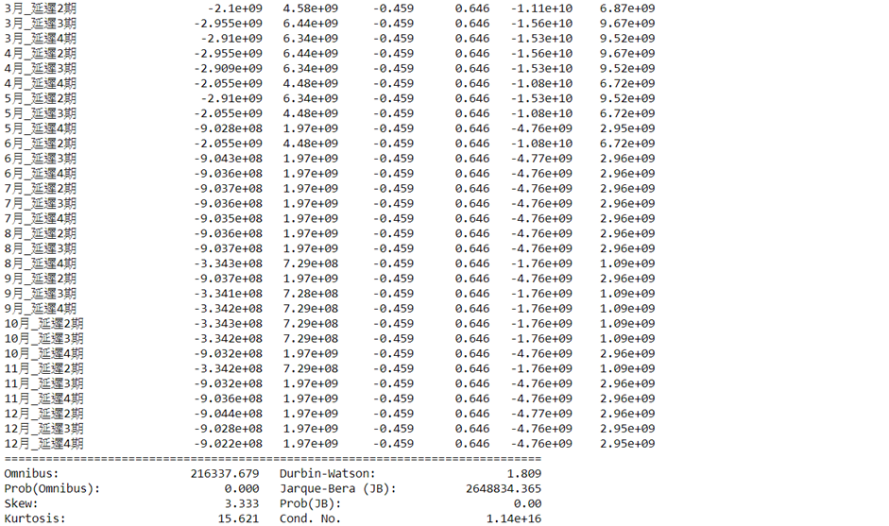

Slide 102
THE END

